Slide 1
신(편)입생 오리엔테이션
목원대학교 일반대학원

Slide 2
신(편)입생 오리엔테이션
신입생 공지사항(홈페이지 파일 참고)
수강신청 방법 안내

Slide 3
1. 신입생 공지사항
대학원 홈페이지 > 커뮤니티 > 공지사항 > “2022학년도 후기 신(편)입생 및 재입학생 오리엔테이션 자료 안내” > “붙임자료 2번” 참고

Slide 4
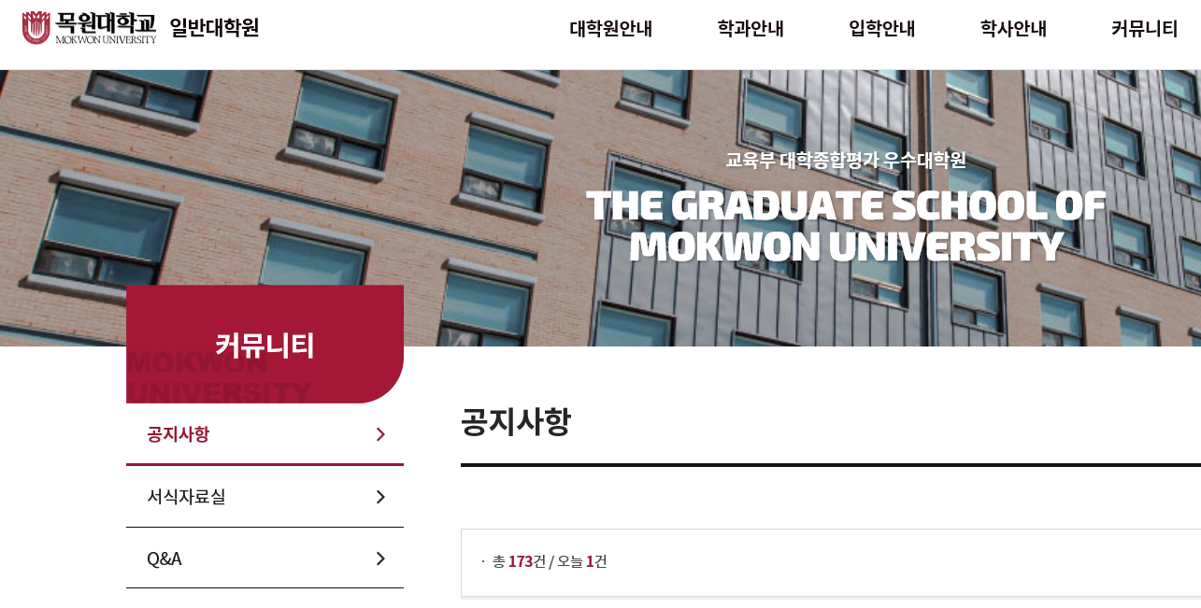
일반대학원 홈페이지 안내
1. 일반대학원 홈페이지 접속
(http://www.mokwon.ac.kr/gs/)
2. 커뮤니티클릭
3. 공지사항 및 서식자료실 클릭
4. 대학원 공지사항 및 서류양식이 탑재되어 있습니다.

Slide 5
학생증 발급 안내
모바일 학생증 발급
▶안드로이드 : Play store → ‘목원대학교’ 검색 → ‘목원대학교통합앱’ 다운
→ 로그인(학번/비밀번호)
▶ IOS : App store → ‘목원대학교’ 검색 → ‘목원대학교통합앱’ 다운
→ 로그인(학번/비밀번호)
학생증 카드 발급
▶ 학생회관 1층 학사지원과로 직접 방문 후 신청

Slide 6
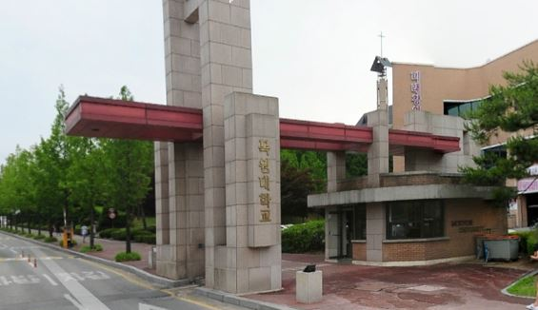
기타 안내 사항
주차요금 징수 안내
▶ 정기 차량 등록 시
1) 금 액 : 월 7,000원
2) 구비서류 : 자동차등록증, 신분증
3) 신청장소 : 정문 주차관리실
(☎ 042-829-7316)

Slide 7
2. 수강신청방법 안내

Slide 8
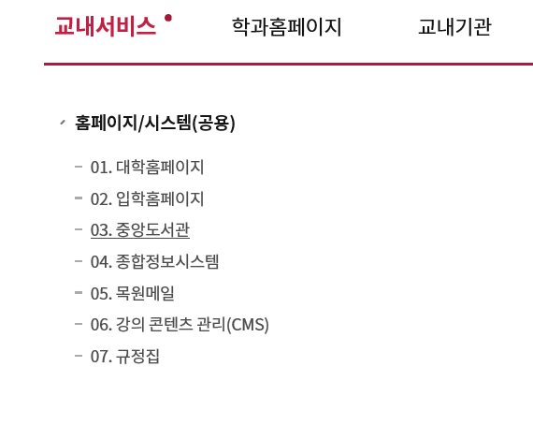
수강신청방법 안내
1. http://www.mokwon.ac.kr 으로 접속
(종합정보시스템)
2. 대학원(수강신청)
종합정보시스템 클릭
★ 수강신청 기간 ★
8월 29일(월) ~ 9월 2일(금)

Slide 9
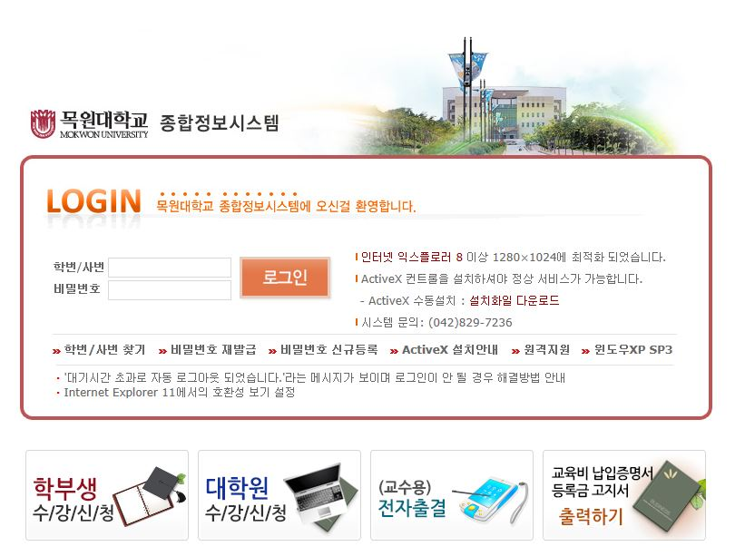
학번 조회 – 수강신청 당일
1. 학번/사번 찾기 클릭
2. 성명입력
3. 주민번호입력
4. 확인 클릭

Slide 10
비밀번호 등록
1. 비밀번호 신규등록 클릭
2. 학번입력
3. 생년월일입력
4. 비밀번호 입력
5. 비밀번호확인 입력
6. 확인 클릭

Slide 11
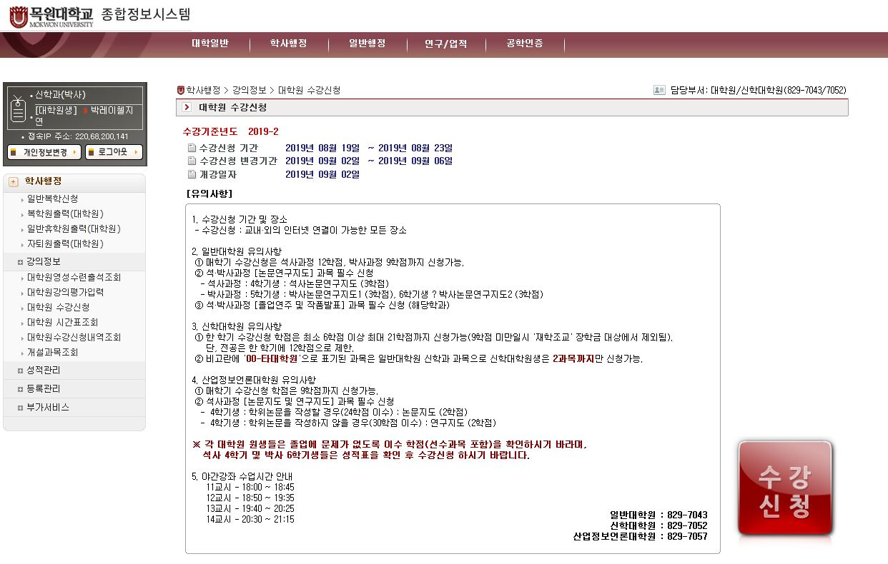
수강신청방법 안내
수강신청 클릭
수강신청 클릭!

Slide 12
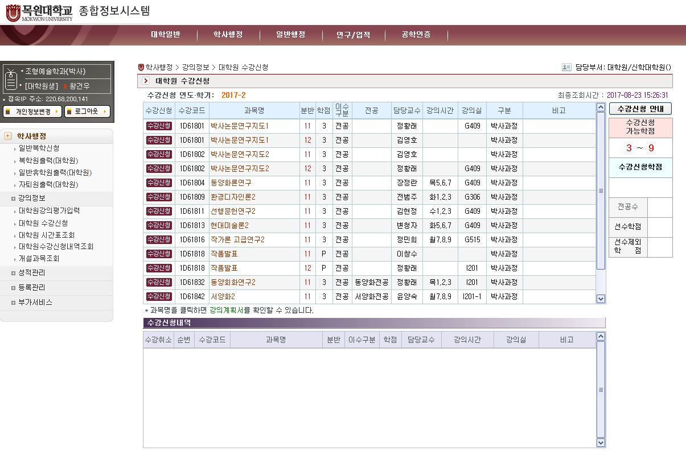
수강신청방법 안내
이번 학기 수강과목
확인 후 신청버튼
클릭
수강신청내역 확인

Slide 13
감사합니다.

